Slide 1
세미나
2019305050 이제희

Slide 2
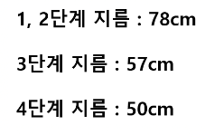
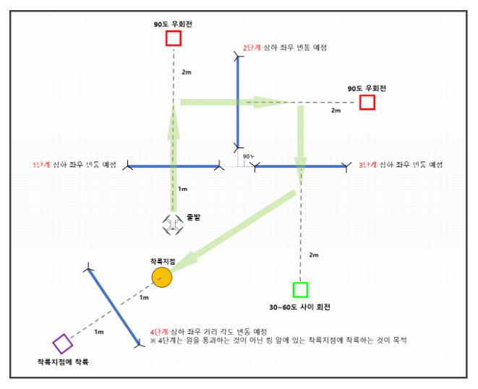
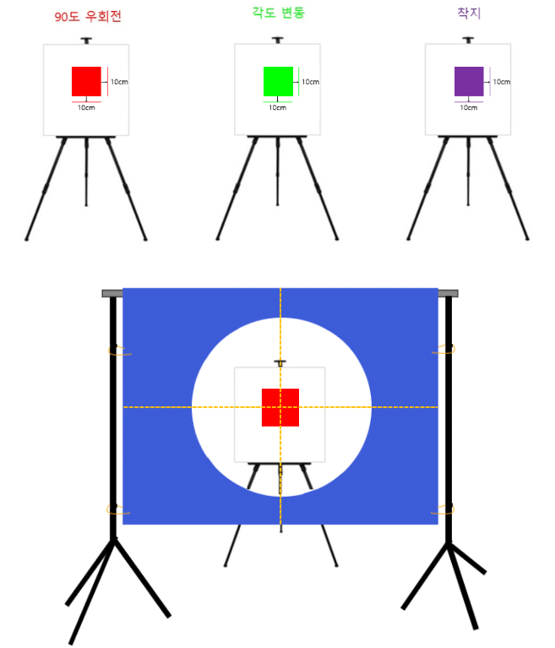
맵 & 행동

Slide 3
행동 순서
중심점 찾기
드론의 위치 변경
링 통과
색 인식 후 색에 따른 움직임 부여
착륙

Slide 4
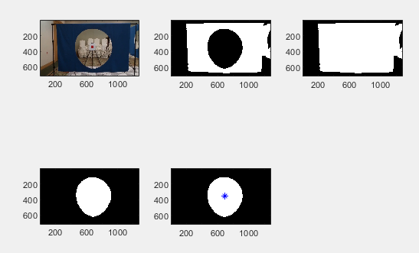
중심점 찾기
파란색 임계값 설정 완료 상태
1. 사진 촬영 후 파란색 구역을 찾음(bw)
2. 파란색 구역의 중앙 구멍을 채움(bw2)
3. bw2-bw을 통해 중앙 구멍만 표현
4. 입력된 값들을 정렬해 중앙값을 반환
bw
bw2
bw2 - bw
중앙값

Slide 5
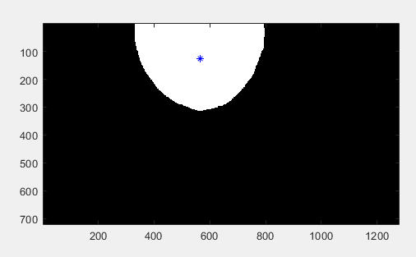
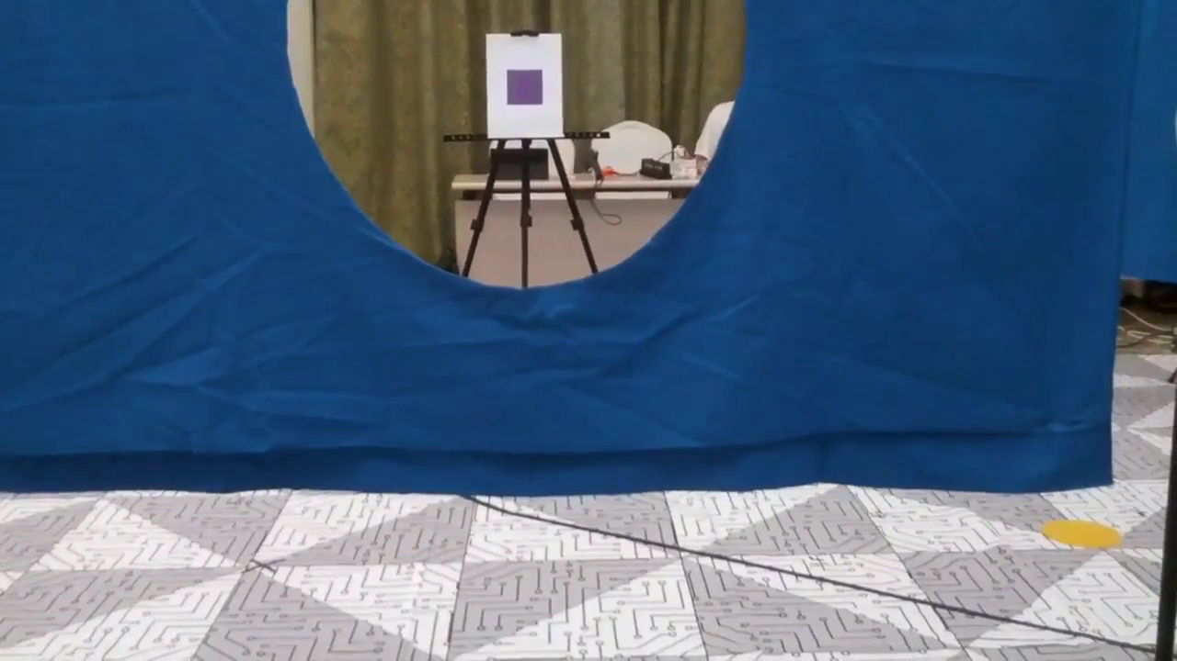
위치 변경
1. 사진을 촬영
2. 사진을 찍었을 때 사진의 중앙값, 원의 중앙값의 좌표를 구함
3. 두개의 중앙값의 차를 구해서 두 좌표가 가까워지도록 변경 (상하좌우 0.3m씩 이동)

Slide 6
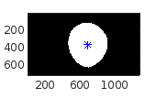
링 통과
1. 위치 변경을 통해서 두개의 중앙값이 거의 일치하면 앞으로 0.2m 이동
2. 앞으로 이동할수록 사진에서 구멍의 크기가 커짐
3. 사진을 촬영했을 때 구멍의 nnz값이 일정량 올라가게 되면 색 인식부분으로 넘어감
nnz: 0이 아닌 행렬의 개수
(흰색 부분은 1, 검은색 부분은 0)

Slide 7
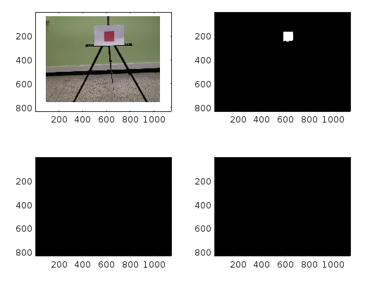
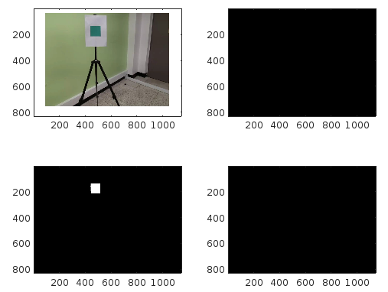
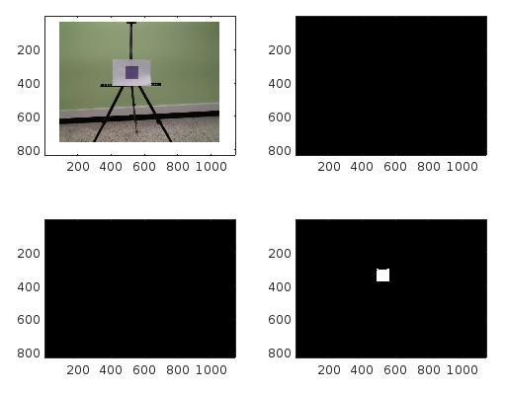
색 인식과 행동
빨강, 초록, 보라의 임계값 설정 완료 상태
1. img를 hsv로 변환해 h(색상), s(채도)만 추출 & 임계값을 통해 색 인식
2. 인식된 색마다 행동 부여
빨강: 1.8m 전진 후 우측 90도 회전
초록: 1.8m 전진 후 우측 60도 회전 + angle함수로 각도 조절
보라: 착륙(전진x)

Slide 8
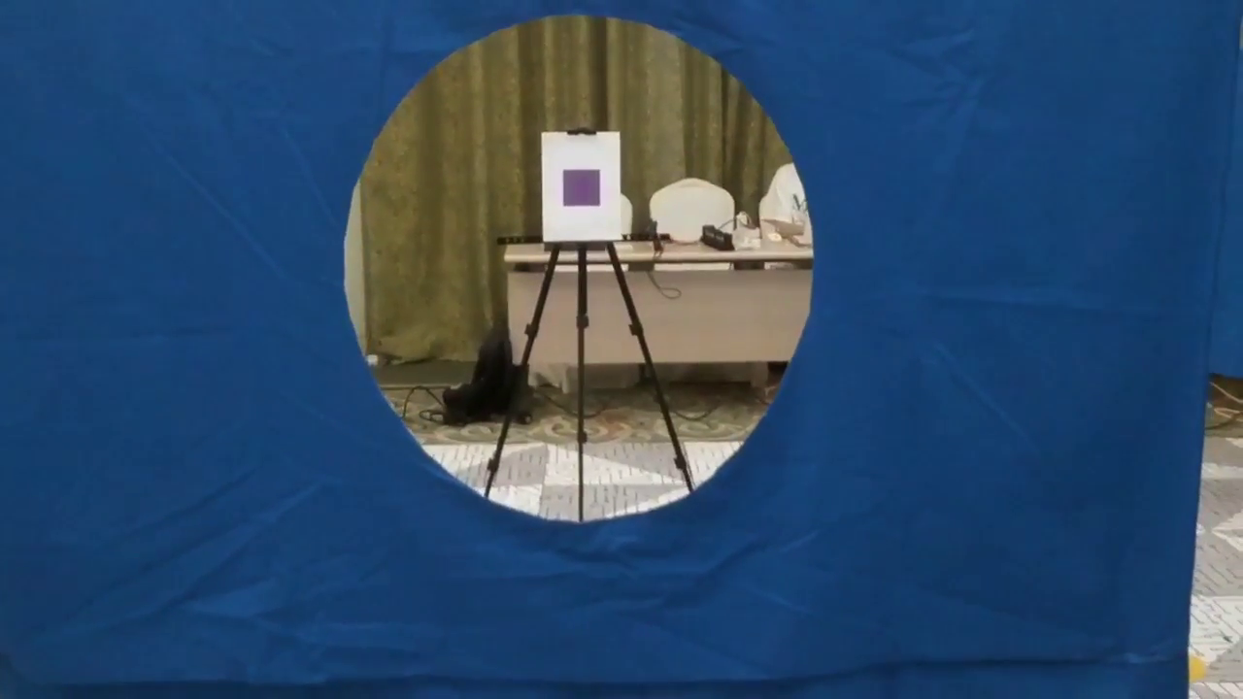
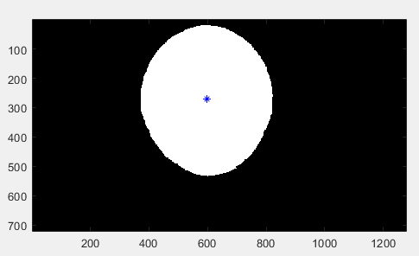
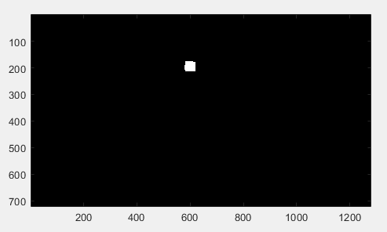
착륙
초록색 인식으로 각도조절이 완료
1. 이전과 마찬가지로 위치변경을 수행
2. 원의 nnz의 값이 기존에 정한 수치보다 커지면 충분히 가까워졌다고 판단
3. 이후 색을 인식해 보라색일 경우 착륙

